Slide 1





Temps 2 – Echange d’idées et usages
Objectifs du temps
Partager et diffuser des pratiques numériques innovantes en réponse aux préoccupations pédagogiques identifiées dans l’état des lieux, via des ateliers de démonstration et d’échange
Permettre aux enseignants de se représenter de nouvelles manières de mettre en œuvre leur séquences pédagogiques en tirant parti des ressources et équipements numériques à disposition
Impulser une dynamique collective au sein de la communauté enseignants
Principes directeurs
Ce temps d’échange doit impérativement être bâti en réponse aux préoccupations pédagogiques des enseignants.
Il repose sur la mobilisation d’enseignants extérieurs à l’établissement, chargés d’animer les ateliers d’échanges, de proposer des pratiques numériques nouvelles, de répondre aux interrogations des participants.
L’organisation de ces ateliers peut être mutualisée entre plusieurs collèges de la même académie, dans la cadre d’un événement dédié.
Ce temps d’échange doit permettre aux enseignants de trouver de l’inspiration pour concevoir les séquences pédagogiques qu’ils pourront mettre en pratique dans les semaines suivant les ateliers.
Les outils à ma disposition
Résultats du questionnaire en ligne enseignants, soumis dans le cadre du temps 1, pour orienter les thèmes et modalités de réalisation des ateliers :
Consolidation des préoccupations pédagogiques des enseignants
Préconisations de mise en œuvre d’une dynamique collective, en fonction de la cartographie de votre collège
Outils logistiques pour décrire les ateliers proposés et la répartition des groupes d’enseignants participants
Journal de bord, support permettant aux enseignants de garder une trace des ateliers
Groupe d’échange, créé sur la plateforme CoCon, permettant aux enseignants d’échanger sur leurs idées à l’issue des ateliers
Les personnes à mobiliser
Représentants de l’académie pour identifier et mobiliser les enseignants animateurs et pour assister aux ateliers, si jugé pertinent (ex : inspecteurs d’académie dans une posture de facilitateur des échanges)
Equipe projet pour prendre en charge les aspects logistiques, le briefing des enseignants animateurs, la constitution et la mobilisation de groupes d’enseignants participants
Enseignants participant aux ateliers

Slide 2

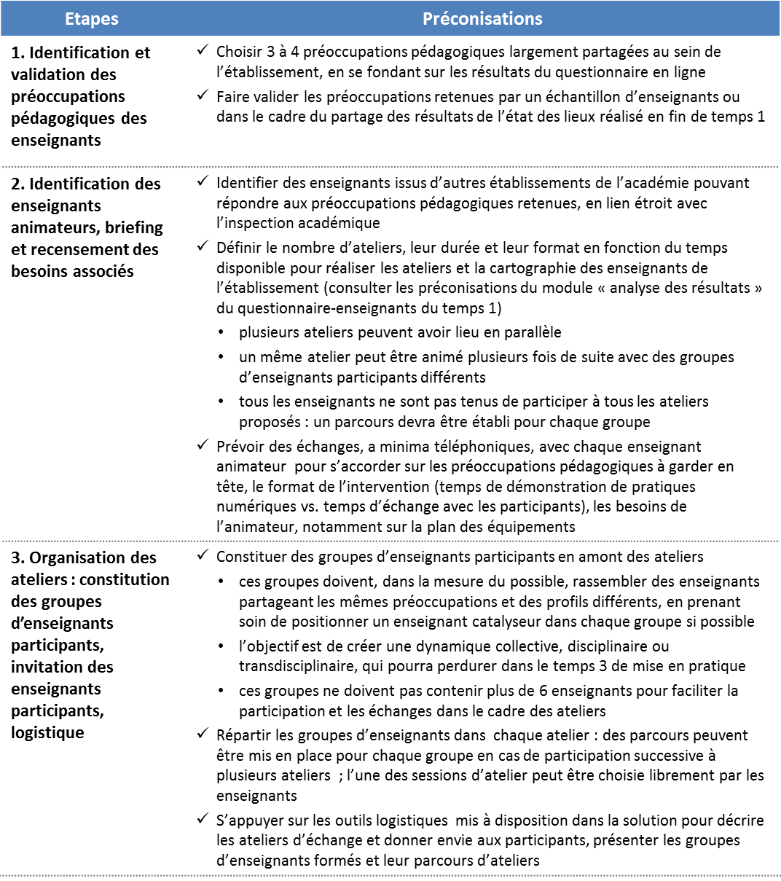
Temps 2 – Echange d’idées et usages
Les étapes de mise en œuvre

Slide 3
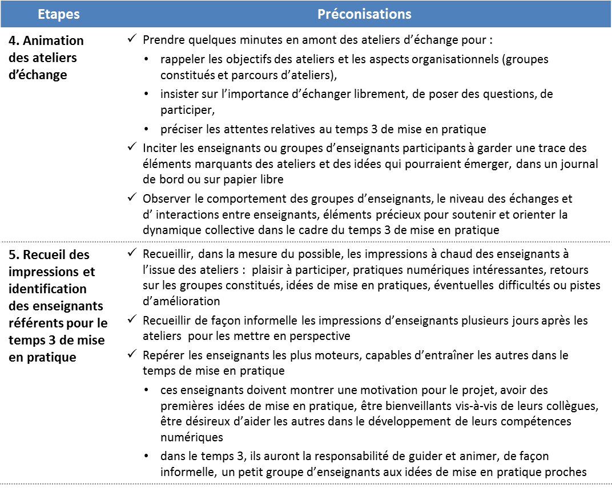

Temps 2 – Echange d’idées et usages
Les étapes de mise en œuvre
Les éléments attendus en sortie
Ressenti des enseignants sur les ateliers et perception de l’équipe projet sur les dynamiques collectives naissantes
Premières idées de mise en pratique
Liste des enseignants référents pour la suite de la démarche
Recensement possible, au niveau académique, des enseignants animateurs, dans la perspective d’entretenir un vivier d’enseignants mobilisables pour animer des ateliers

